Slide 1
Gwaith Dosbarth
Dyddiad
Defnyddio Idiomau
D.D: I will learn Welsh idioms to use in my speaking and writing work.

Slide 2
Be ydy idiom?
Pam defnyddio idiomau yn fy ngwaith?

Slide 3

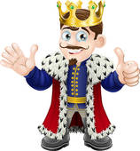
diwrnod i’r brenin

Slide 4
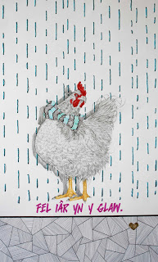
fel iâr yn y glaw

Slide 5
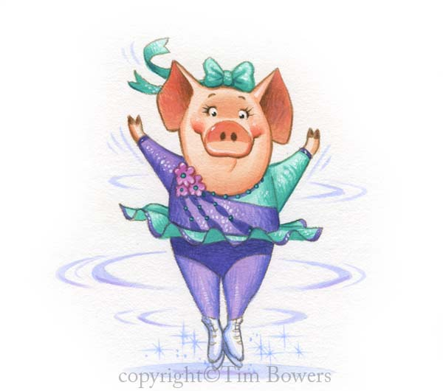
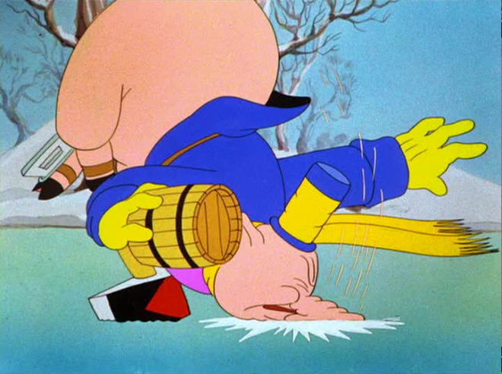
fel hwch ar y rhew

Slide 6


gwaed yn berwi

Slide 7
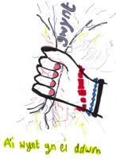
gwynt yn ei ddwrn

Slide 8
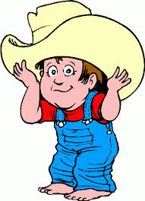
siarad trwy ei het

Slide 9
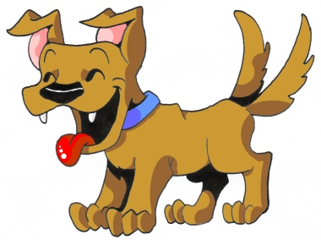
fel ci hefo dau gynffon

Slide 10
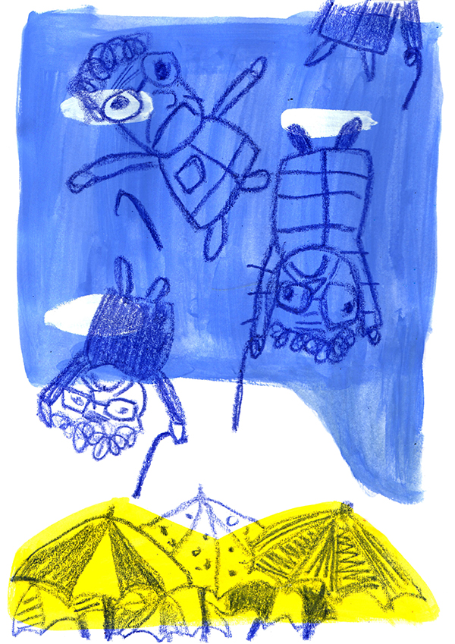
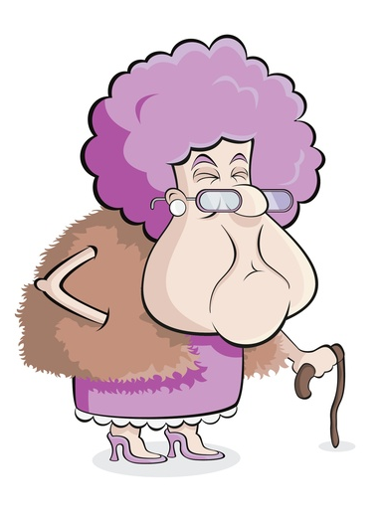
bwrw hen wragedd a ffyn

Slide 11

rhoi’r ffidil yn y to

Slide 12

yn llygaid ei le

Slide 13
12
15
12
15
12
15
15
siarad pymtheg y dwsin

Slide 14
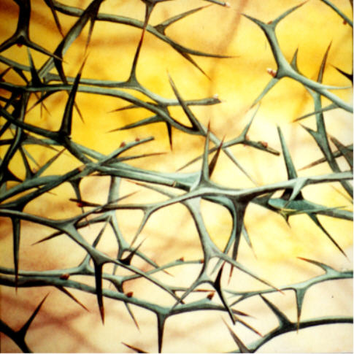
ar bigau’r drain

Slide 15
diwrnod i’r brenin

Slide 16
fel iâr yn y glaw

Slide 17
fel hwch ar y rhew

Slide 18
gwaed yn berwi

Slide 19
gwynt yn ei ddwrn

Slide 20
siarad trwy ei het

Slide 21
fel ci hefo dau gynffon

Slide 22
bwrw hen wragedd a ffyn

Slide 23
rhoi’r ffidil yn y to

Slide 24
yn llygaid ei le

Slide 25
12
15
12
15
12
15
15
siarad pymtheg y dwsin

Slide 26
ar bigau’r drain

Slide 27
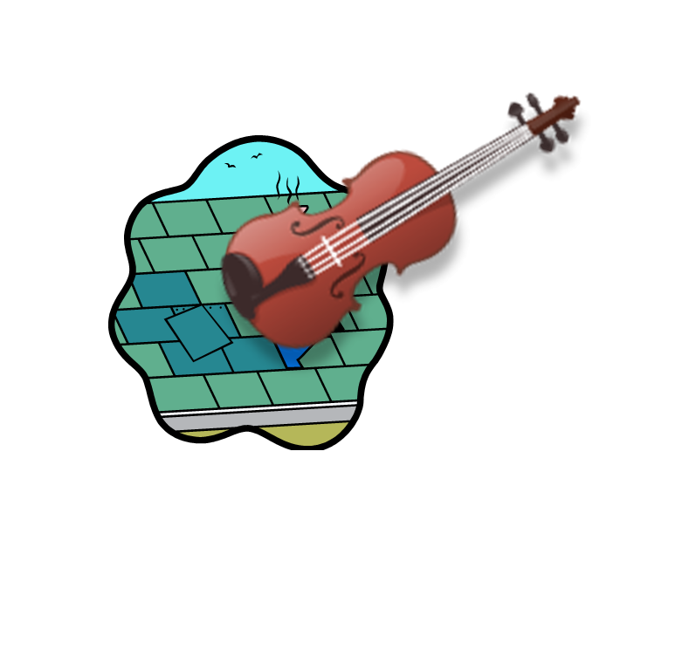

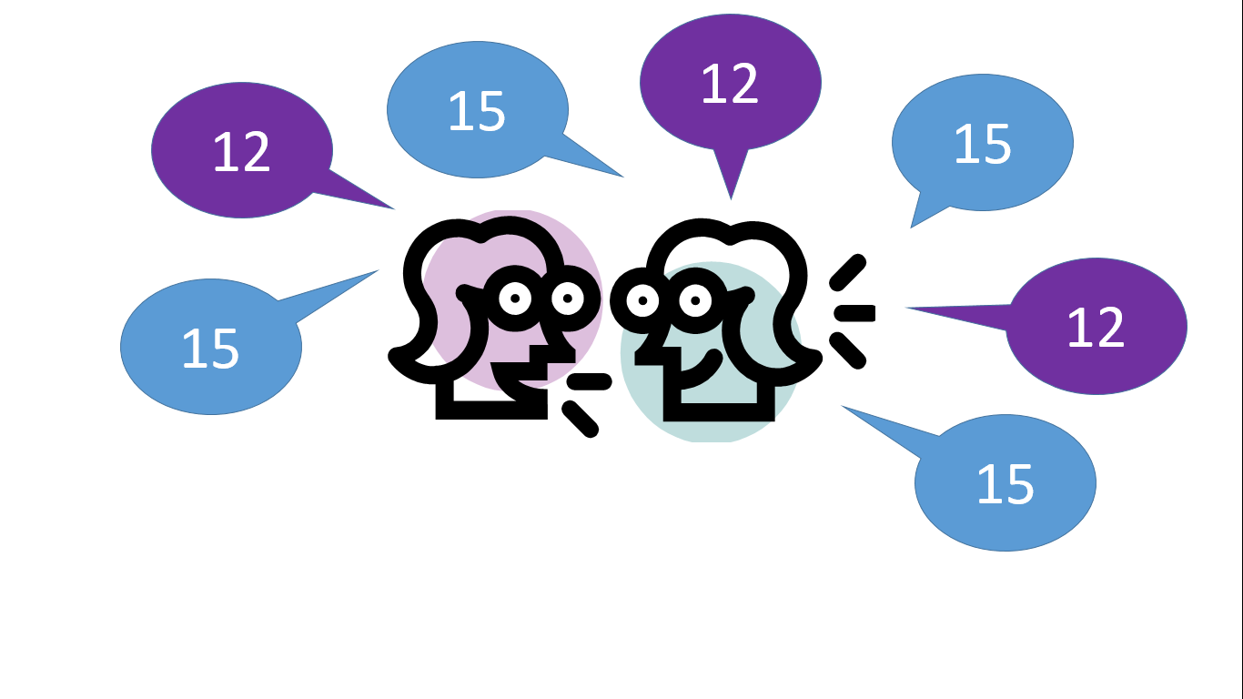
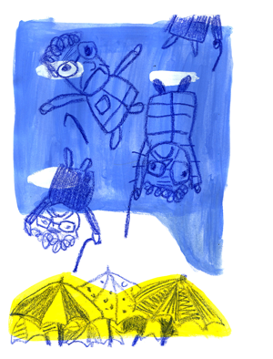
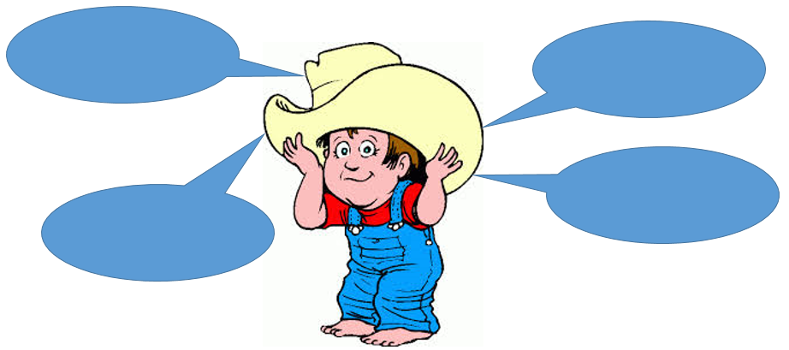
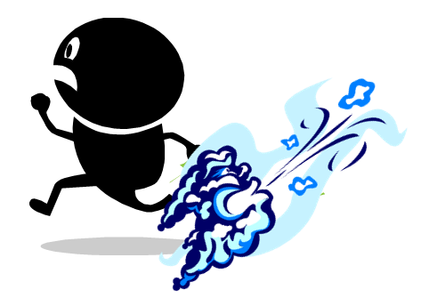
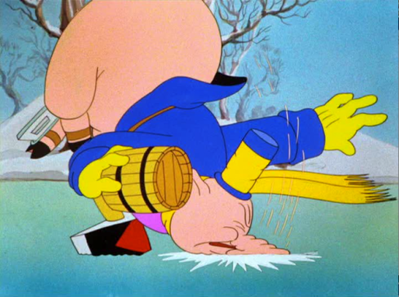

Slide 28
1
2
3
4
1
6
7
8
5
11
9
10
12

Slide 30
fel iâr yn y glaw

Slide 32
diwrnod i’r brenin

Slide 34
ar bigau’r drain

Slide 36
bwrw hen wragedd a ffyn

Slide 38
siarad trwy’i het

